Slide 1
Piano di progetto Social Housing
Beppino Di Giusto | Di Giusto & Partners

Slide 2
Descrizione del progetto
Sono partito dallo studio sul fabbisogno abitativo in Italia dalla fase attuale fino al 2030, che consentirà di pianificare interventi legati anche al cambiamento della società. Secondo le prime indicazioni, tra una dozzina di anni le famiglie saranno composte mediamente da 2,2 persone, quasi il 40% di essi sarà rappresentato da single, mentre la fetta della terza età avrà un peso vicino al 25%. “Vogliamo incentivare il co-housing e il co-working, sviluppare nuovi programmi per i giovani e per gli anziani e tenere in considerazione le esigenze di alloggi sociali puntando principalmente su costruzioni autonome e a basso consumo energetico”.

Slide 3
Ambito del progetto
Il progetto è studiato per la realizzazione di residenze in classe A o Case passive con moduli capaci di ospitare 5 o 6 persone o coppie.
Lo scopo del progetto è quello di dare accesso abitativo con la formula dell’affitto low cost a persone che ne abbiano la necessità.
Il progetto è il primo e può essere replicato anche in dimensioni maggiori.
Le parti interessate sono l’esecutore dell’opera e i finanziatori privati.
Notes:
Possono essere necessarie più diapositive

Slide 4
Obiettivi
Realizzazione di unità abitative multiple in unico fabbricato con dimensione massima per unità di 30 mq. Ogni unità avrà a disposizione una camera , un bagno e un angolo cucina.
Sarà costituita una società che si occuperà della gestione del progetto in ogni sua fase partecipata dai soci finanziatori a dal costruttore.
Per la costruzione sarà utilizzato un sistema costruttivo innovativo prefabbricato che assicura costi bassi di costruzione, durata nel tempo e velocità di realizzazione per ottenere un rapido rientro del capitale investito.
L’obbiettivo di guadagno si aggira dal 10 al 12% annuo ,profitto proveniente dalla riscossione degli affitti per ogni modulo.
Per garantire e proteggere l’investitore sarà stipulata con gli inquilini apposita polizza assicurativa.

Slide 5
Risultati finali
Questo progetto è i primo di una serie che andrà a soddisfare un mercato che ora viene compensato con l’affitto delle camere all’interno di appartamenti spesso in condizioni igieniche precarie agli stessi costi dando un servizio di eccellente qualità abitativa e rispettando la natura con zero emissioni e utilizzando le energie rinnovabili.
Il partner/finanziatore ideale è una persona che guarda avanti ,determinata e che crede fermamente nelle nuove tecnologie considerando anche l’ottimo risultato finanziario finale.

Slide 6
Fattori di successo
In base alle condizioni dell’attuale mercato , come ho menzionato sopra, si conta di riuscire ad affittare le prime 5 unità pilota entro 2 mesi dalla partenza del progetto.
La parte più importante di questo progetto pilota è la totale soddisfazione dell’investitore.
Il sistema costruttivo e la tecnologia utilizzata consente la realizzazione di questo edificio per 6 unità in circa 60 giorni
Il budget per la realizzazione è di € 150.000
In questo modo si incasseranno dai 25.000 ai 27.000 € annui lordi di affitti.

Slide 7
Ruoli e responsabilità del team di progetto
[Beppino Di Giusto] Project Manager
[Consulente fiscale ] Assistente amministrativo
[Da definire ] Finanziatore
[ Da definire] responsabile di Cantiere

Slide 8
Pianificazione e attività cardine del progetto
Ricerca Finanziatore
Costituzione società
Progettazione e aquisizione terreno
Inizio Costruzione
Data gennaio 2019
Data Febbraio 2019
Data Febbraio/marzo 2019
Data Giugno 2019

Slide 9
Gestione della qualità e misure delle prestazioni
La qualità dei materiali saranno verificate singolarmente all’arrivo in cantiere.
I costi saranno definiti in anticipo senza possibilità di modifica con la formula costi certi. Ogni sub appaltatore sarà responsabilizzato contrattualmente a non effettuare modifiche sui prezzi e sulle tempistiche con relative penali sui ritardi.
Vista la modesta tempistica per la realizzazione dell’opera la pianificazione sarà verificata quotidianamente mediante il responsabile del cantiere.
Notes:
Possono essere necessarie più diapositive

Slide 10
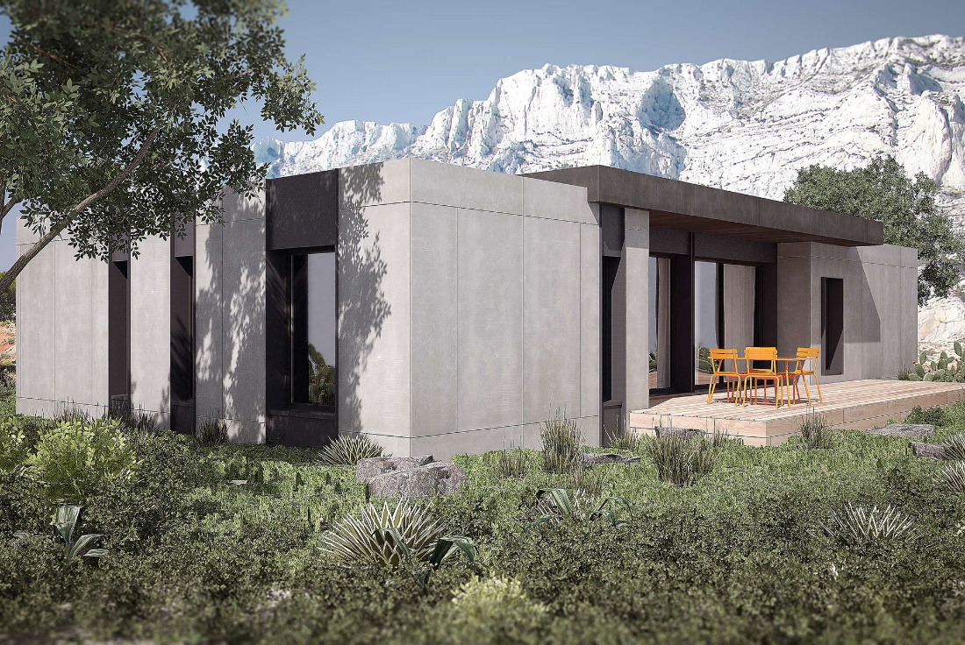
L’immobile
Esempio della tipologia costruttiva

Slide 11
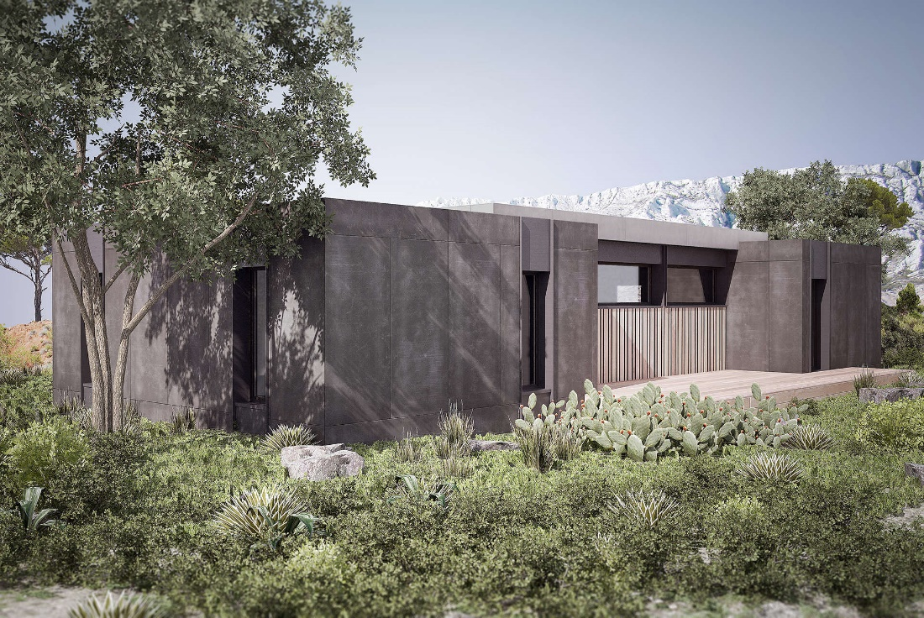
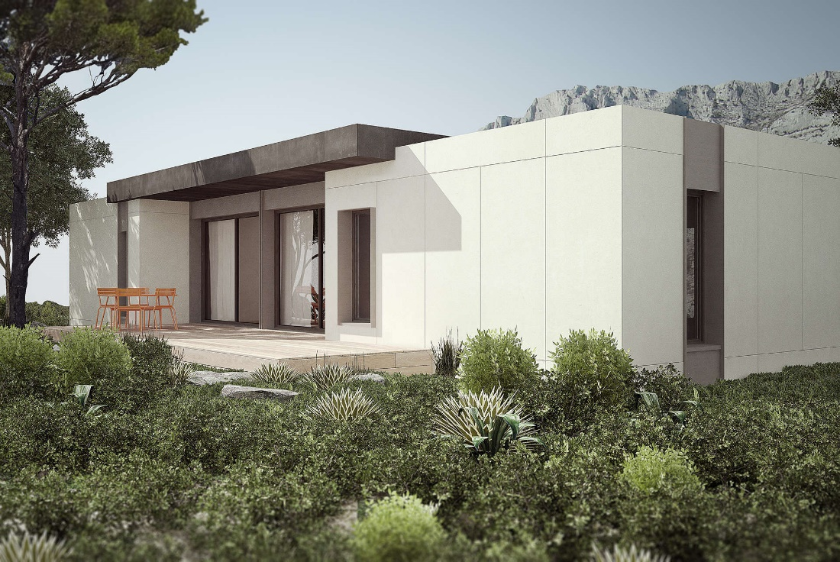
Diverse prospettive

Slide 12
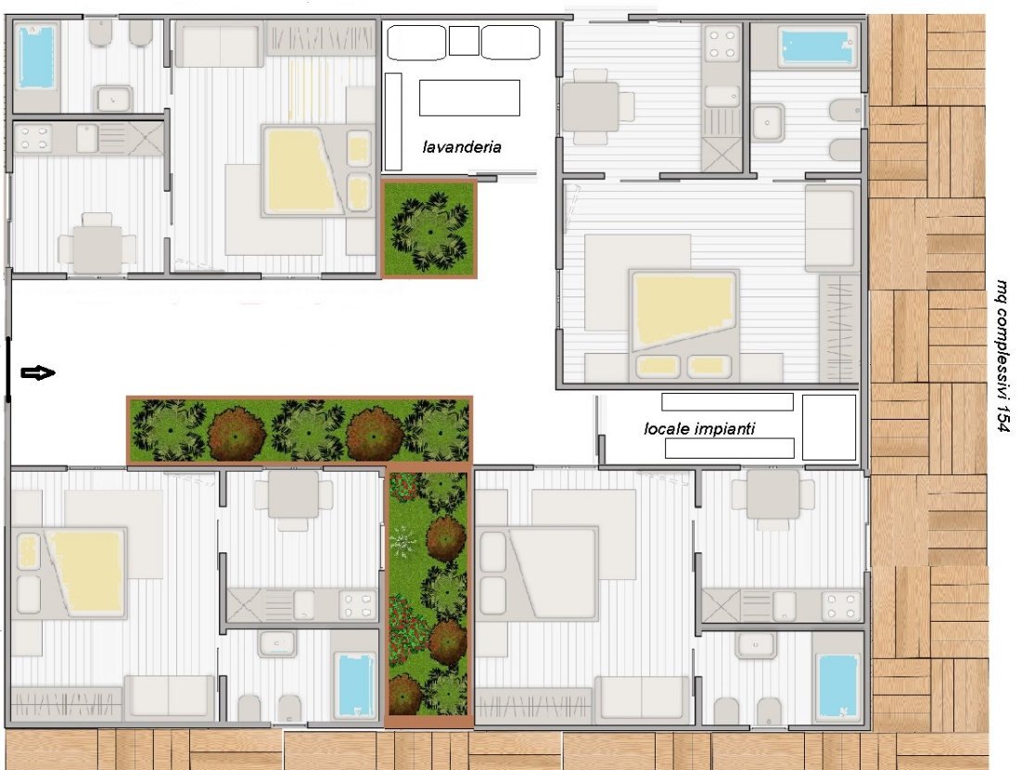
Esempio di pianta per 4 unità abitative

Slide 13
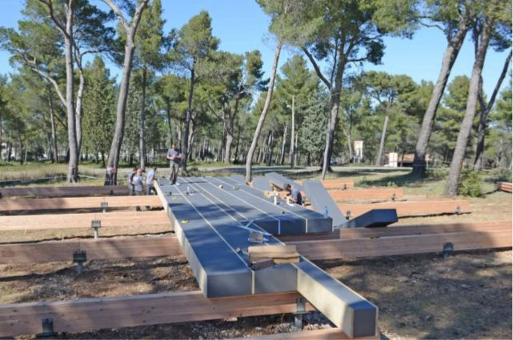
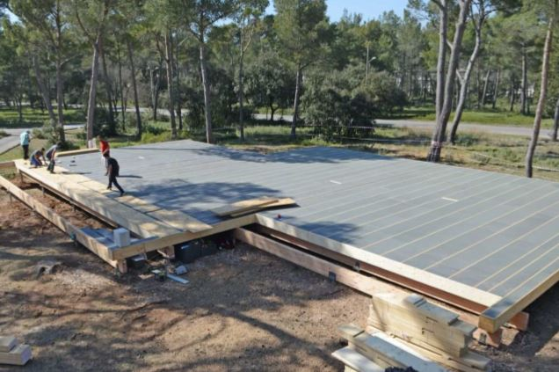
Fasi costruttive

Slide 14
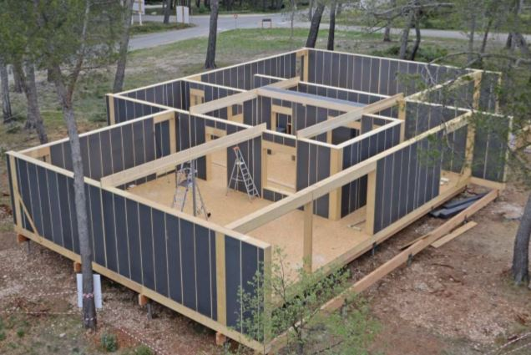
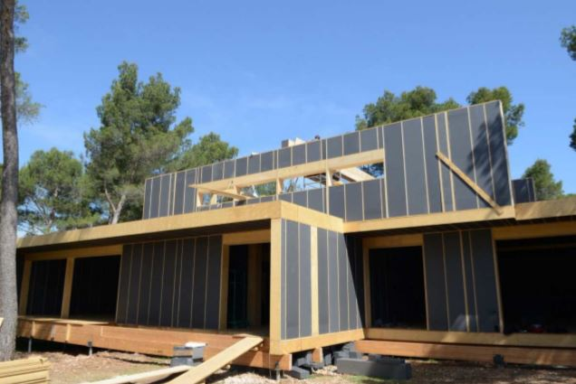
Fasi costruttive 2

Slide 15
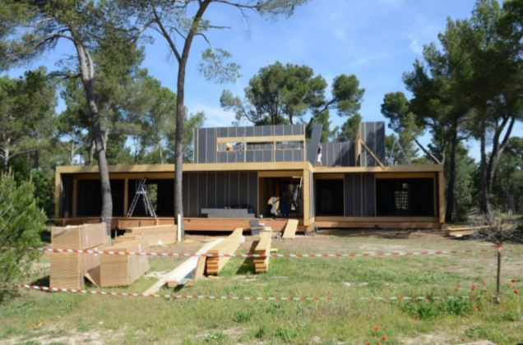
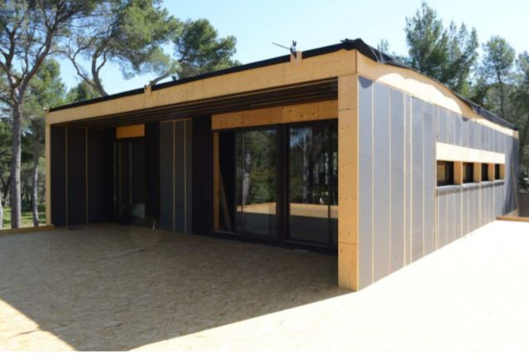
Fasi costruttive 3

Slide 16
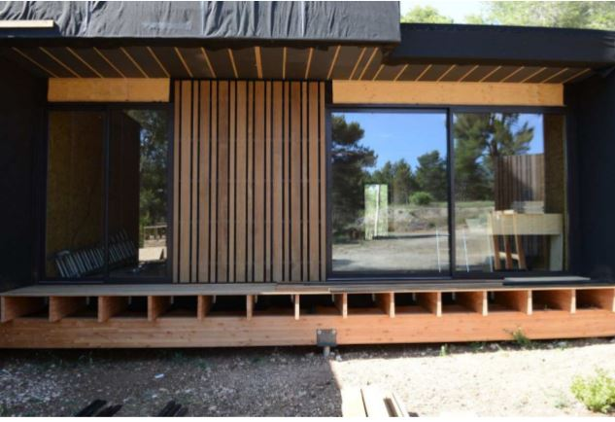
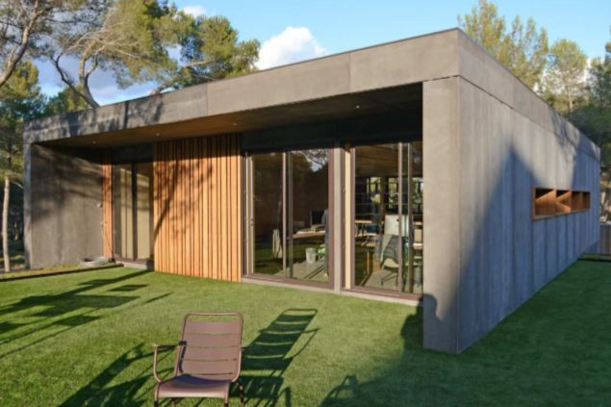
Fasi costruttive 4

Slide 17
Elenco costi primari
Costi primari
Costituzione Società | € 10.000
Acquisto Terreno 300 mq | € 24.000
Struttura prefabbricata 200 mq | € 60.000
Montaggio | € 17.000
Impianto Fv 10 kwp | € 15.000
Impianto elettrico | € 8.000
Impianto idraulico | € 4.500
Impianto termico P.Calore | € 10.000
Totale complessivo | € 148.500
Costi secondari | Fase esecutiva
Project manager 4 mesi | € 16.000
Resp.Cantiere 4 mesi | € 10.000
Progetto e D.L. | € 15.000
Varie | € 10.000
Totale costi solo primo anno | € 51.000
Il progetto può ottenere sia una parte di contributi a fondo perso sia le detrazioni fiscale previste fino al 50% della spesa con un massimo di 96.000 €

